Slide 1

Rapportgenren
DHO 2025
Kold krig og ungdomskultur

Slide 2
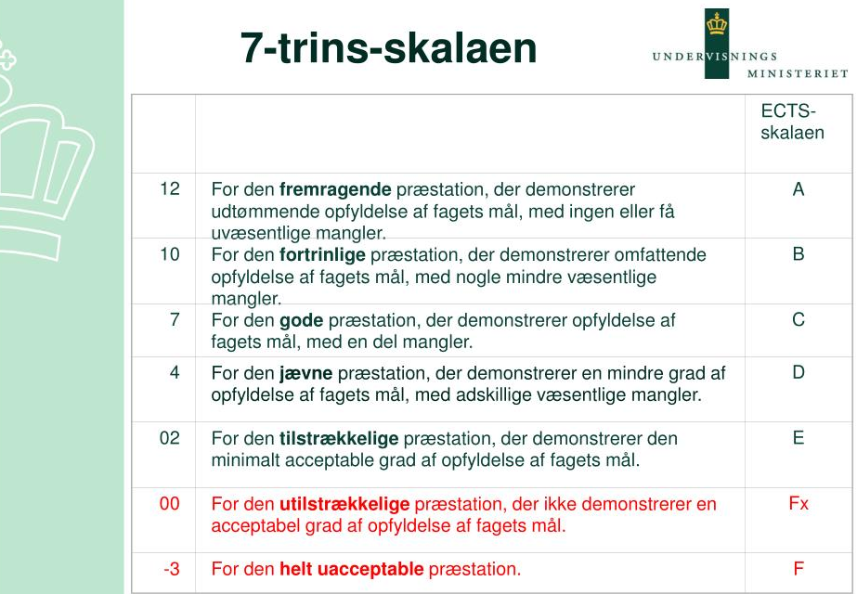
Hvad bedømmer lærerne opgaven ud fra?
At formalia er i orden
At der er styr på det indholdsmæssige
At sproget er passende til genren
Notes:
Når eleven afleverer sin individuelle opgave, så vil tilbagemeldingen foregå med et responsark. Det vil vær opdelt i tre dele, hvor vi kigger nærmere på formalia, indhold og sprog. I dette powerpoint vil vi gennemgå de elementer som de bliver bedømt på i responsarket. Det er til en hjælp og huskeliste for eleverne, så de kan træne til den bedst mulige aflevering både nu og også i SOP. Når der bliver givet en samlet karakter handler det ikke bare om det kvantitative i det rigtige, der er selvfølgelig elementer der vægter forskelligt. Det vigtigste er, at eleven skal kunne tage sit responseark med sig og se på det, når der skal skrives SOP, så de samme fejl ikke gentages og de gode ting bliver taget med der.

Slide 3
Formalia – her ser vi på hvordan du har struktureret rapporten og om alle dele er med og sat rigtigt op (se også SOhjemmesiden)
Forside / titelblad
Indholdsfortegnelse
Indledning + valgt opgaveformulering (0,75 NS)
Metodeafsnit (0,5 NS)
Redegørelse (1,5 NS)
Analyse (3 NS)
Diskussion / vurdering (1,5 NS)
Konklusion (0,5 NS)
Litteraturliste
Evt bilag
Notes:
Dette er den officielle opsættelse af opgaven og det er den rækkefølge som der skal skrives i, så man kan ikke mixe og matche som man har lyst. Sidetal er ca. Tal og kan godt variere lidt i opgaverne. Samlet skal opgaven ligge på 7-8 normalsider. 1 normalside er lig 2400 tegn med mellemrum og uden fodnoter. Det vil sige at opgaven ikke skal være under 7 NS og ikke over 8 NS. Sidetal bliver talt fra indledningen til og med konklusionen og derfor er der ikke tal på resten, der ikke tæller med. Længde på opgaven er noget af det som der bliver kigget på først. Det handler om at få et indtryk af opgaven. Er den for kort, så vil man gå til opgave og se efter det som du ikke har fået med i rapporten eller om der måske ikke er blevet besvaret alle elementer i opgaven. Er opgaven for lang vil der ofte være gentagelser eller der er ikke blevet sorteret i de informationer fra kilderne som er brugt, så det ikek kun er de vigtigste ting der er kommet med i rapporten, det er en af de faglige mål, som en elev skal kunne.

Slide 4
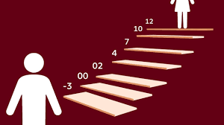
Mere formalia
Forside / titelblad
Indholdsfortegnelse
Litteraturliste
Henvisninger
Bilag
Notes:
Det første der møder os, når vi ser rapporten er forsiden. Den skal ikke være en hjemmelavet forside, men I skal derimod ind og hente forsiden på SOhjemmesiden under DHO. Det er vigtigt, at det er den første side og at den ikke har sidetal på. I Word kan man indsætte forside, så den ikke er med, spørg gerne, hvis I er i tvivl om, hvordan man gør.
Indholdsfortegnelse skal give et indblik i, hvordan I har struktureret jeres opgave og det skal være niveauopdelt og med sidetal, men det har I jo allerede lært i jeres studieteknikmodul. Det samme gælder for jeres litteraturliste, det skal gerne stå ordentligt efter et system.
Når vi har set på indholdsfortegnelsen og litteraturlisten og dannet os et indtryk af, hvilke kilder og litteratur I har brugt, så kigger vi på jeres henvisninger. Er de fyldestgørende, det vil sige at der er henvisninger i både det redegørende, analyserende og diskuterende del af rapporten. Er der brugt de kilder, der er oplyst i litteraturlisten? Og er det varierende kilder, forstået på den måde, at det ikke kun er en kilde, der er brugt til hele redegørelsen. Til sidst kigger vi på, hvordan I har sat henvisninger op. Har I brugt fodnoter, står de så rigtigt i teksten, altså efter det. der skal henvises til? Står det også rigtigt i selve fodnoten med de rigtige informationer, der leder hen til litteraturlisten. Har I brugt noter i selve teksten, står de så rigtigt og på samme måde hele vejen igennem rapporten?
Vi ønsker ikke opgaver, hvor der er lavet nogen former for analyse i bilagene. I skal heller ikke indsætte tekster fra det uddelte materiale, det må I gå ud fra, at vi allerede kender til. Har I derimod brugt grafer I selv har sat op eller andet, der ikke er tilgængeligt for os, så skal de i bilag. (har man ingen bilag, så skal der selvfølgelig ikke være et punkt der hedder bilag i indholdsfortegnelsen)

Slide 5

Indledningen
Hvad er emnet i bred forstand?
Lidt tættere på emnet
Hvorfor er det relevant/interessant?
Hvordan leder det til din opgave?
Din valgte problemformulering
Notes:
Start med at beskrive det overordnede emne for opgaven. Her kan du måske kort komme ind på perioden for emnet, begrebsafklare emnet eller de overordnede problematikker for emnet. Her taler vi ikke om mere end 3-4 linjer.
I den næste del skal du nærmer dig lidt mere, det som du i opgaven beskæftiger dig med, måske skal du afklare en nærmere periode og et sted/land/område som du har i fokus. Det kan også være du skal sige noget om de personer du tager udgangspunkt og sætte dem i relation til emnet. Her taler vi også om 3-4 linjer.
Til nummer tre er der en ting der er vigtigt og det er, at du skal tænker på hvorfor, opgaven er relevant/interessant for din læser. Det handler altså ikke om, hvorfor du selv mener at emnet eller andet er interessant. Det er vigtigt at du ikke her kommer ind på en eller anden anekdote eller beskrivelse fra dit eget liv. Hvorfor er emnet relevant for danskere i dag? Hvorfor er det vigtigt at vi stadig beskæftiger os med netop dette emne. 3-4 linjer
I forhold til, at du nu har afklaret hvorfor det er relevant at læse om emnet, så skal du skrive, hvilken del af emnet du har valgt at se på - det skal gerne lede læseren ind på, hvad det er man kan forvente at læse noget om og blive klogere på. 4-6 linjer
Til sidst når det resterende er skrevet, så skal du copy/paste din valgte problemformulering med tilhørende taksonomiske spørgsmål særskilt ind under indledningen.
Samlet skal du her være op på ca. En halv side NS
En god ide er hele tiden at vende tilbage til din indledning, for den skal holde sig til noget af det du også vil komme ind på i din opgave. Det vil sige, at starter du med at skrive indledningen, kan den godt ende med ikke at passe til din opgave, så vend løbende tilbage til indledning og ret den til.

Slide 6
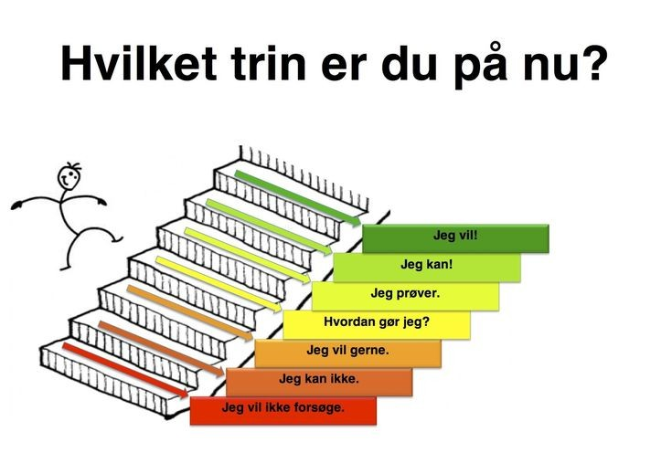
Metodeafsnit
Fagenes samspil
Teori og metode
Empiri / kilder / tekster
afgrænsning
Notes:
Fagenes samspil: her ser vi på, hvad der er de to fags styrker og fokusområder. Måske arbejder dansk på en særlig måde i forhold til kilder/tekster, hvor historie vil arbejde med dem på en anden måde. Hvordan spiller de to fag sammen i forhold til at besvare din opgave?
Teori og metode: Der skal skrives de vigtigste teorier og metoder ind. Så har du fx i dansk valgt et specifik metode eller analysemodel til at besvare opgaven, så skal den skrives ind. Måske har du især brugte specifikke dele af analysen og gået i dybden med den, så skriv gerne det ind og kort fortæl, hvorfor du har gjort dette udvalg. I historie har du måske brugt en metode i en af underspørgsmålene, for at forklare sammenhænge eller uddybe en pointe i din opgave, det skal du kort skrive ind i dette afsnit. Har du brugt en teoretiker så er det vigtigt du får skrevet det ind og forklaret, hvad det gør ved din besvarelse af opgaven.
Empiri / kilder / tekster: hvilke typer af kilder har du primært brugt i de tre taksonomiske spørgsmål? Hvordan har de hjulpet med din besvarelse? Og er der få specifikke kilder du har undersøgt kildekritisk? Måske med specifikke dele af kildekritikken?
Der gives absolut ingen point for at skrive, at du overordnet set har været kildekritisk og mener at alle kilderne er troværdige. Der skal mere fokuseres på, hvordan de har kunnet hjælpe dig i din opgave og så kan det godt være at kilderne har et specielt perspektiv eller har en tendens, så skal dette skrives ind.
Afgrænsning: er der dele af emnet, som kunne har været relevant at se på, som du ikke har valgt at tage med i opgaven, så skal det skrives i dette afsnit, det kunne også være et fravalg af en oplagt metode eller model. Husk at forklare hvorfor.
Det er faktisk rigtig mange ting du skal have med, på meget lidt plads. Dette afsnit skal helst ikke fylde mere end en halv side. Derfor er dette afsnit måske en af de sværeste at skrive. Det skal være skrevet meget kort og konkret for ikke at blive for meget sniksnak.

Slide 7


Konklusion
Spejling af indledning og metodeafsnit
Besvarelse af problemformulering
Intet nyt i dette afsnit
Det sidste din læser ser
Notes:
Når der er tale om en spejling af indledningen og metodeafsnittet i forhold til konklusionen, så handler det om, at en meget doven læser (selvfølgelig ingen lærere der er sådan) skal kunne læse indledningen og metode afsnittet samt konklusionen og have en forståelse af hvad opgaven er, hvad og hvordan det er blevet undersøgt og hvad resultaterne er.
Det leder ind til det vigtigste, nemlig at din problemformulering er blevet besvaret. For rigtigt at kunne forklare, hvad du er kommet frem til, kan du bruge de taksonomiske spørgsmål som disposition. Hvad kom du frem til og også gerne hvordan helt konkret som svar på dit redegørende, analyserende og diskuterende spørgsmål for til sidst kort at besvare din problemformulering. Hvis du ikke kort kan besvare dette, skal du måske tænke i, om du i din opgave har bevæget dig væk fra selve opgavens problemformulering?
I denne del af opgaven, skal du ikke lige komme i tanke om noget du har glemt og skrive det ind her, eller uddybe noget fra din opgave. Denne del skal udelukkende være baseret på det du er kommet frem til.
Så dine resultater at din opgave er det sidste vi ser på, så det skal bare stå snorlige og efterlade din læser glad og tilfreds med det du er kommet frem til.
Din konklusion skal cirka fylde en halv side, men ikke meget mindre.

Slide 8


Nu til selve den fagfaglige opgave
Disposition:
Redegørende afsnit
  1,5 NS
Analyserende afsnit
  3 NS
Diskuterende afsnit
  1,5 NS
Materialer:
Det givne materiale
Andet materiale
Notes:
Til at starte med, må det siges at fordelingen af sider er vejledende, men det er en god ide at tænke i nogenlunde at ramme ovenstående. Der skal gerne være en balance i opgaven og det må ikke ende med at du får skrevet en halv side til den sidste del og så en hel masse redegørende. En del af opgaven er netop at kunne disponere over den plads du har til din opgave og det betyder at kunne forstå at de fleste point ikke bliver givet for det redegørende afsnit, men at det selvfølgelig skal være med. På de næste slides ser vi på, hvordan man arbejde på de forskellige taksonomiske niveauer.
Over grundigt, hvor i din opgave du vil bruge de forskellige materialer som i har fået udleveret. Måske er der noget som passer bedst ind i en af de taksonomiske afsnit. Det er vigtigt at du får brugt det materiale, som du har fået og at de er en del af din besvarelse af underspørgsmålet.
Du skal også bruge litteratur du selv har fundet. Det kunne være sekundært litteratur til at forklare sammenhænge eller noget om perioden/gruppen mv. Det kunne også være der var statistik eller lignende der kunne understøtte de ting, du har fundet frem til i din analyse. Det kunne også være, at du har fundet en teoretiker eller anden videnperson der kan hjælpe dig i din diskussion til at understøtte en tilgang til spørgsmålet. Når du bruger kilder/emperi/tekster i din opgave, ser vi selvfølgelig på, at der er henvist rigtig til disse. Det gælder både ved henvisninger og brug af citater. Det vil også sige, at når du vælger fx i dansk at gå i dybden med en tekst, så skal du så huske at bruge relevante citater fra den valgte tekst.

Slide 9
Hvordan skriver man redegørende?
Konkret og struktureret
  Læs godt op
  Udvælg punkter
  Strukturer afsnittet
Objektiv og saglig
  Ingen egne holdninger
Henvisninger og kilder
"fremstille og forklare i detaljer hvordan noget er forløbet, eller hvordan noget forholder sig" ordnet.dk
Notes:
Når der skal redegøres for noget, så handler det om at finde frem til det vigtigste, der kan besvare det redegørende spørgsmål. Så det kan være en rigtig god ide, at læse grundigt op om det man skal redegøre for, lave en liste over de vigtigste elementer i besvarelse og sætte det op som en liste, hvor du starter med at skrive om det vigtigste og derefter de næste 3-4 punkter på listen. Derved får du også struktureret dit redegørende afsnit på en overskuelig måde. Overvej også om der er vigtige begreber, som du skal have med, måske primært fra historiefaget. Hvis du skal redegøre for et længere forløb fx den kolde krig, så kunne det være en ide at udforme en fuld tidslinje og så se på at koge det ned til 4-5 punkter, som du vurderer er de allervigtigste. Så undgår du også at få en masse ikke-vigtige ting med, som ikke giver point i din redegørelse. Når du har udvalgt dine punkter skal der redegøres for punkterne og deres sammenhæng.
Det redegørende afsnit handler ikke om at give sin egen mening om emnet. Derimod skal afsnittet være fri af egne holdninger og være så objektiv som mulig. For at sikre dette kan formuleringer som "Peter Jørgen udpeger i sin bog netop dette som værende det vigtigste..." " de centrale pointer i artiklen er …" osv Derudover skal du sikre dig, at dit redegørende afsnit er sagligt, det vil sige at der ikke skal spekuleres i, hvad der måske er rigtigt, eller hvordan det kunne have set ud.
Det leder også op til det sidste punkt om kilder. Ofte vil det være sekundære kilder, som bruges her. Det skal selvfølgelig være kilder, som man tjekker for perspektiv. Ofte vil det være historiebøger, leksikon hjemmesider eller andre steder, hvor man må gå ud fra at de har forstand på emnet fx eskperter eller bøger på systime, som slet ikke er et dårligt sted at starte sin søgning.
Hvis der er fundet frem til de vigtigste elementer og det er blevet sat i struktur, så er næste skridt at få kilderne og henvisningerne på plads, så alle dele har noget/nogen at læne sig op ad, det gør også at du får sagligheden med.

Slide 10

Hvad skal jeg i analysen?
Ned i teksten - op i karakter
Hvad skal du analysere?
  Kig i dit materiale
Hvordan skal du analysere?
  Udvælgelse af modeller og metoder
  Hvad – hvorhenne – hvorfor (opstilling)
Hvordan bidrager det til at besvare det analyserende spørgsmål
Notes:
Du har nok allerede kigget grundigt på de udleverede kilder, men det er her fra at du skal udvælge de kilder, som du i analysen skal gå i dybden med. Det skal være en eller flere kilder, som du kan arbejde med i fagene dansk og historie og du kan måske allerede gøre dig nogle tanker om modeller og metoder, som ville være en god ide at bruge på de forskellige kilder. I analyseafsnittet gælder det om at vise at du kan bruge fagenes arbejdsmetoder på relevant materiale, så det har en betydning, hvilket materiale, som du vælger her. (ikke alt materialet, du skal også bruge sættet i det redegørende og det diskuterende)
Næste skridt er selvfølgelig at du viser, at du kan vælge de rigtige arbejdsmetoder, der passer til det udvalgte materiale. Måske du i dansk skal have fat i en analysemodel og her er du nødt til at have styr på, hvilken genre du arbejder med og bruge den model. Når du har fat i den rigtige model, så skal du kigge på materialet igen. Er der noget der er rigtig vigtigt at have med fra modellen i forhold til at besvare dit spørgsmål? Når du bruger en model, skal du ikke bare taget det fra ende af, for så bliver din analyse meget opstillet og uselvstændig, du skal derimod udvælge de vigtigste elementer fra analysen og vise at du kan bruge dem på materialet. Når du har valgt det du skal have med og fundet eksempler på det du har valgt fra materialet (fx citater fra teksten) så kan du sætte det op således: start med at skrive, hvor du er henne i analysemodelen, herefter skal du vise, hvor i teksten du har fundet det for til sidst at analysere på, hvad det gør for teksten/forståelsen i forhold til dit spørgsmål. Når du har alle tre dele med, så tager du det næste udvalgte vigtige punkt.
Det gælder gennem hele din opgave at du hele tiden skal holde skarpt øje med, om det du har skrevet ret faktisk besvare dine spørgsmål, gør det ikke det, så skal det ikke med i opgaven. Du må ikke vandre bort fra det der er besvarende, for det giver minuspoint.

Slide 11
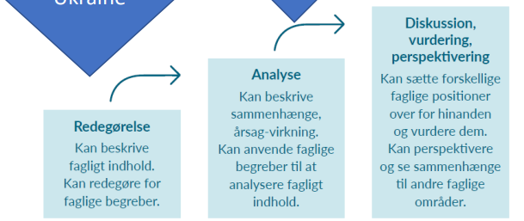
Hvordan kan man diskutere/vurdere/perspektivere?
Diskutere
  Gøre det klart hvilke sider der er
  Sæt de forskellige sider op imod hinanden
Vurdere
  Brug din analyse sat sammen med redegørelsen eller anden viden
Perspektivere
  Ligheder og forskelle
Notes:
Denne del handler aldrig om din egen holdning til emnet, men vil altid tage udgangspunkt i andres forståelser af emnet eller ens egen analyse at en tekst mv.
Når der skal diskuteres så er det vigtigt først at klargøre, hvad det er der skal diskuteres. Det gøres ved kort at ridse op, hvad de forskellige parter er. Det kan fx at nogen er for noget og nogen er imod. Eller nogen ser sådan på et noget der er sket og andre ser det på en anden måde. Så er du i gang. Derefter kan du gå lidt dybere ned i de forskellige holdninger og sætte det op imod hinanden. Dem der er for har som hovedargument dette … og det står i kontrast til den anden side, der mener sådan … og så fortsætter du til du har uddybet deres forskelligheder.
I en vurdering skal du have noget at vurdere ud fra. Ofte vil det være noget du har arbejdet med i din analyse sat sammen med det du er kommet frem til i din redegørelse. Så det kan være du skal sætte dine analyser ind i en sammenhæng du har arbejdet med i redegørelse. Fx hvordan en tekst passer ind i en periode, eller om der er noget i din analyse der peger mod at teksten er vinklet en bestemt retning, dette skal du så sætte sammen i din vurdering.
I perspektiveringen skal du også bruge dine resultater fra redegørelsen og analysen, men i stedet for at vurdere skal du nu prøve at sammenligne eller vise forskelle til noget andet. Det kunne være du havde et emne, som er fra mange år tilbage og måske noget materiale der er nyere, måske fra de seneste fem år. Så skal du finde ligheder og beskrive dem og måske også finde frem til, hvor de adskiller sig. Der kan perspektiveres inden for emne, tid eller vinkler/holdninger osv.
Der er gode point at hente i denne del af opgaven og den kan også være med til at binde dine overordnede afsnit sammen. Her kan du vise at du igen kan zoome ud fra din dybdegående analyse og sætte det ind i en bredere kontekst. Det er vigtigt at dette afsnit ikke bare lige er noget du bruger en time på. Dette afsnit kræver at du bruger tid på det for at få de fulde point for dit arbejde.

Slide 12
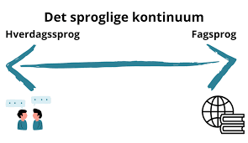
Så skal der arbejdes med sproget
Sproglig korrekthed
Personlig skrivestil uden maskininspireret sprog
Formuleringsevne og fagligt niveau
Rød tråd
Notes:
Det er altid vigtigt at få tjekket for tastefejl og sproglige fejl, så ja, opgaven skal læses igennem. Det er ikke altid let at se sine egne fejl, men det er en god øvelse med en lidt større opgave. Det er måske også en ide, når man selv har rettet igennem at bytte med ven, så kan i hjælpe hinanden med de sproglige fejl. Det er ikke sådan, at i bare dumper, hvis i har stavefejl i opgaven, men på den ene side, kan de vise at der mangler noget faglighed eller at der ikke er rettet igennem, så få det nu gjort.
Med den personlige skrivestil, så gider vi simpelthen ikke at læse og bruge tid på opgaver, der er skrevet af noget AI, det er spild af vores tid. Og det gælder både for hele opgaven og dele af opgaven. Vi skal kunne se jer og jeres måde at formulere jer på, det gør også at vi kan hjælpe og guide jer til at blive endnu bedre til at skrive dansk.
Vi kigger også efter niveauet i sproget. Er der for meget lav stil, så lever det ikke op til det faglige sproglige niveau vi forventer at I skal være på. I skal være opmærksomme på talesprog vs skriftsprog. I skal tænke på om i bruger unødvendige ord eller skriver os,mig,vijeg etc unødvendigt. Vi kigger selvfølgelig også på om i har fagbegreber med undervejs og at de er brugt rigtigt. At bruge begreberne højner det faglige niveau i sproget. Prøv at se på 7-8 linjer ad gangen, er der ikke brugt et fagligt begreb fra enten dansk eller historie (tal her gerne med jeres lærer om, hvad der betegnes som faglige begreber, hvis i er i tvivl) så se om det er fordi i mangler at sætte det ind, eller at det bare snak.
Vi kigger også på jeres røde tråd. Hvordan er jeres opgave bundet sammen. Når vi går fra redegørelse til analysen er der så noget der binder dem sammen, bliver redegørelsen taget med ind for at analysere? Og videre til den sidste del.
Vi kigger også på, hvor lange jeres afsnit er. Er de under 10 linjer, så vil vi betegne det som værende punktopstilling og det er der selvfølgelig ikke nogen der skriver i, her på 3. år det betyder også, at vi ikke vil se afsnit der starter sådan "filmiske virkemidler: der er filmiske virkemidler i teksten …"
I fx det redegørende er det passende at have tre max fire afsnit og det skal være uden en overskrift. I det analyserende, der jo er lidt længere kan der godt være en eller to underoverskrifter uden at det er et must og samlet set ikke flere end seks afsnit. Det er dog vejledende.

Slide 13
Nu skal I tage et kig på selve opgaverne
Har jeg fået svaret på alle taksonomisk opstillede spørgsmål og det overordnede?
Har jeg brugt relevante begreber og metoder/modeller fra begge fag?
Har jeg brugt materialet direkte? (citater)
Har jeg fyldestgørende henvisninger med og skrevet dem ind korrekt?
Er der tydeligt brugt de taksonomiske niveauer?
Har jeg tjekket efter, at formalia er i orden, så alle dele af opgaven er med og at den fylder 7-8 NS?
Er der en rød tråd igennem opgaven – leder jeg min læser gennem opgaven?
Har jeg rettet min opgave igennem sprogligt?

Slide 14
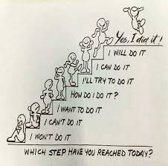
God fornøjelse

